Slide 1
S kakovostno šolsko knjižnico do boljše bralne pismenosti in bralne kulture
javna predstavitev mnenj o bralni pismenosti v Sloveniji
Prof. dr. Polona Vilar
Oddelek za bibliotekarstvo, informacijsko znanost in knjigarstvo, FF UL

Slide 2
tematike
žanri
Raznolikost gradiva
formati
Sodobnost
kakovostna ŠK
šola (družba)
stopnje
IKT
vrste
Dostopnost
dejavnosti
Kompetenten knjižničar
Prostor
storitve
projekti
uporabniki
Spodbujanje raziskovanja, branja
Usmerjanje, vodenje
Izobraževanje, ozaveščanje
Sodelovanje, povezovanje
Spodbujanje bralne kulture
Spodbujanje vseh oblik pismenosti
+ starši
obšolske dej.
Notes:
Pomen kakovosti šolske knjižnice pri razvoju bralne pismenosti in bralne kulture
Samoumevno?
Kaj lahko šola pričakuje od kakovostne šolske knjižnice? SPODAJ
Kaj potrebuje knjižnica, da je lahko kakovostna? Povedano drugače – kakšna je kakovostna šolska knjižnica
Kakovost šolske knjižnice je pomemben dejavnik pri razvoju bralne pismenosti med učenci. Šolska knjižnica igra ključno vlogo pri spodbujanju branja in razvijanju bralnih veščin. Nekatere povezave med kakovostjo šolske knjižnice in razvojem bralne pismenosti vključujejo:
Raznolikost gradiva:
Kvalitetna šolska knjižnica mora imeti širok in raznolik izbor gradiva, ki zajema različne žanre, tematike in težavnostne stopnje. Raznolikost omogoča, da se vsak učenec lahko znajde v gradivu, ki ga zanima in ga hkrati izziva.
Sodobna literatura:
Knjižnica mora slediti sodobnim literarnim trendom in vključevati tudi novejša dela avtorjev, ki so priljubljeni med mladimi bralci. Tako se vzpodbuja aktualno bralno zanimanje.
Usposobljen knjižničar:
Knjižničar igra ključno vlogo pri usmerjanju učencev k primernemu gradivu glede na njihove interese in bralne sposobnosti. Usposobljen knjižničar lahko tudi organizira različne dejavnosti, kot so bralne urice, knjižnični krožki in literarni dogodki.
Ustvarjanje bralne kulture:
Kvalitetna šolska knjižnica spodbuja pozitivno bralno kulturo v šoli, kjer se bralne dejavnosti cenijo in spodbujajo. To vključuje tudi sodelovanje pri bralnih projektih, tekmovanjih in drugih dogodkih.
Dostopnost gradiva:
Gradivo v knjižnici mora biti enostavno dostopno in privlačno za učence. Če je knjižnica urejena tako, da vabi k raziskovanju in branju, se bo povečala verjetnost, da se bodo učenci z veseljem vračali.
Sodelovanje s učitelji:
Šolska knjižnica mora tesno sodelovati z učitelji, da lahko podpira učne načrte in učiteljem nudi dodatne vire za poučevanje. Skupno delo omogoča bolj celovito izkoriščanje knjižničnih virov v šolskem okolju.
Izobraževanje o bralni pismenosti:
Knjižničar lahko izvaja izobraževalne dejavnosti o bralni pismenosti, tako za učence kot tudi za učitelje in starše. To vključuje delavnice o izbiri literature, razvijanju bralnih strategij in razumevanju literarnih elementov.
Skupaj lahko ti dejavniki prispevajo k ustvarjanju spodbudnega okolja za razvoj bralne pismenosti, kar pa ima dolgoročne pozitivne učinke na učencev jezikovni razvoj, razumevanje besedil ter splošno akademsko uspešnost.
Kakovostna šolska knjižnica predstavlja dinamično središče, ki podpira učenje, spodbuja bralno kulturo in razvija različne oblike pismenosti uporabnikov. Okrepi učni proces, spodbuja radovednost učencev in sodeluje z učitelji pri razvoju kakovostnega pouka.

Slide 3
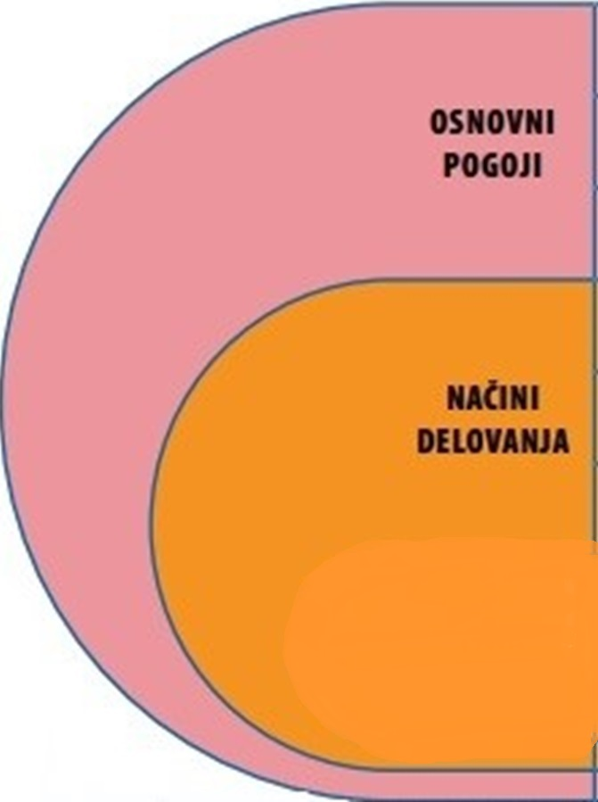
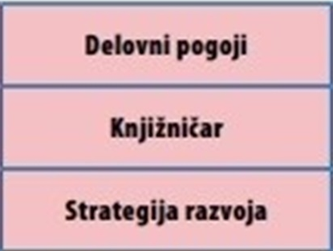
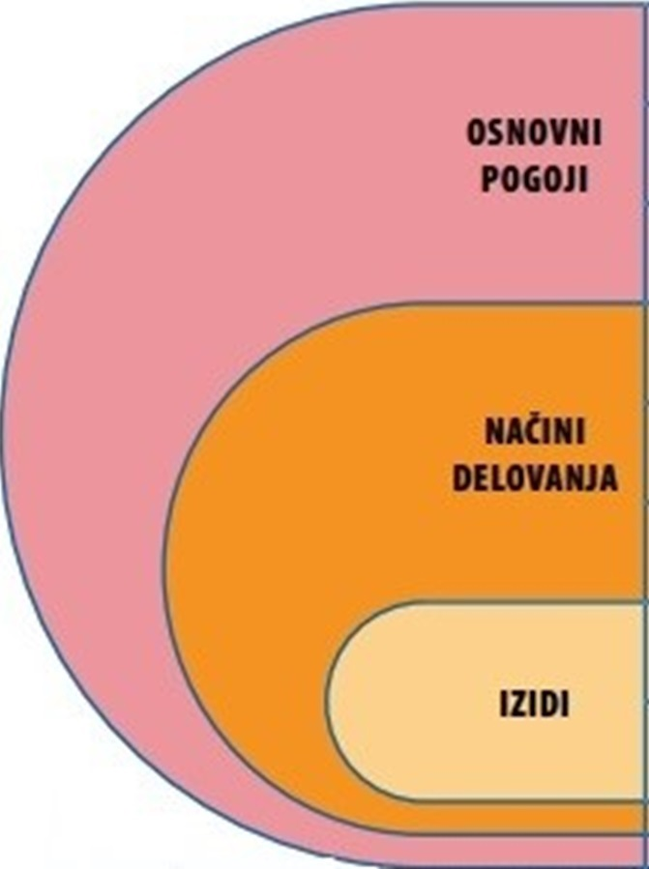
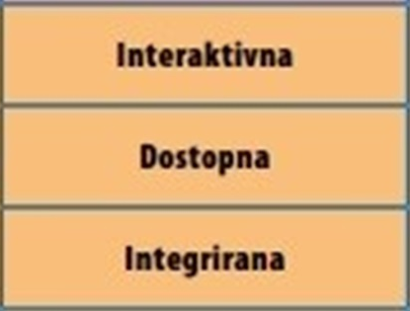
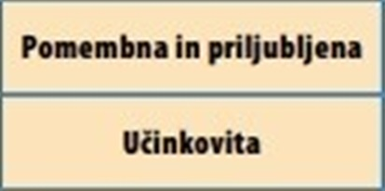
(Vilar & Novak Zabukovec, 2022, str. 233)
fizično

Slide 4
(Vilar & Novak Zabukovec, 2022, str. 233)
plasti​
=
(pred) pogoji​
DEJANSKO STANJE?​
fizično

Slide 5
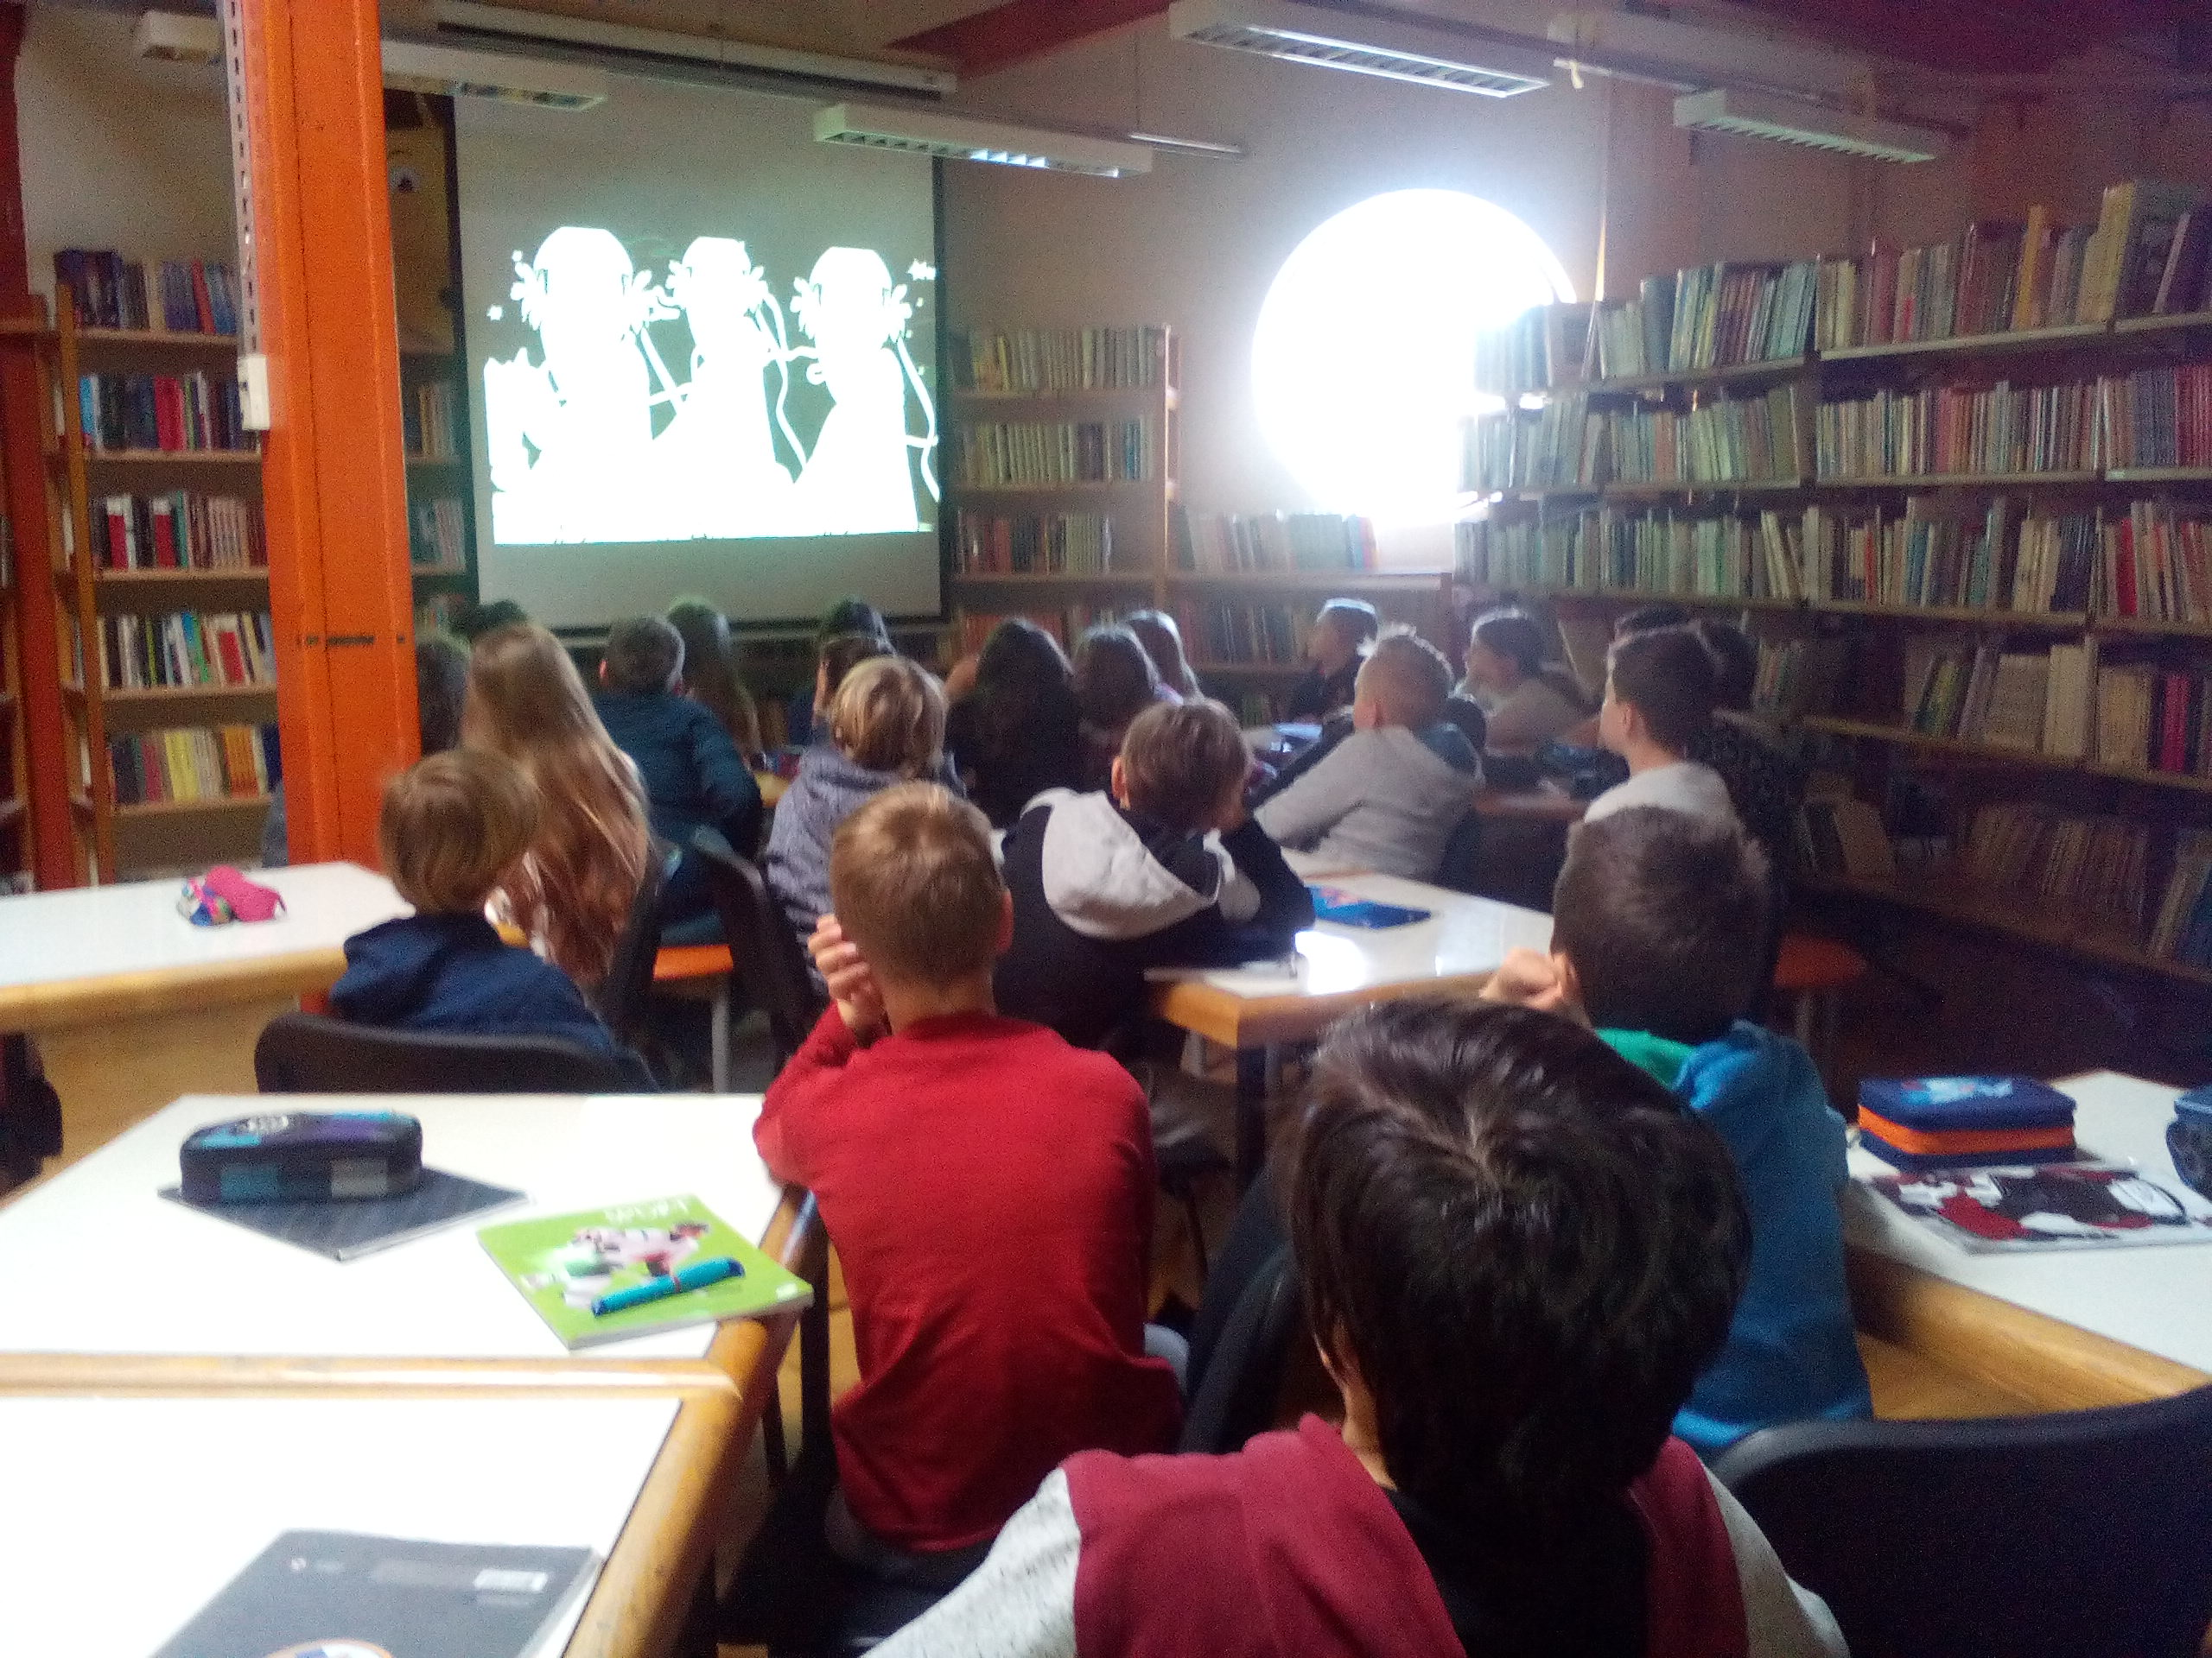
https://knjiznica.splet.arnes.si/wp-content/blogs.dir/76/files/branje-brez-meja/img_20161024_090543.jpg

Slide 6
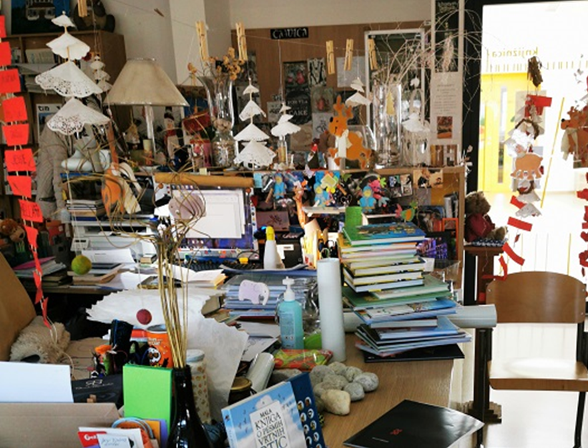
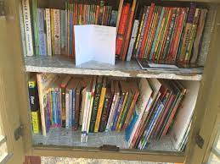
https://gdna.weebly.com/uploads/1/0/4/8/10480374/kha-s-library-oepn_orig.jpg
https://www.kam.sik.si/Blog/ArtMID/6040/ArticleID/8742/Marta-Grkman-Repolusk-Iz-dnevnika-solske-knjiznice

Slide 7
(Vilar & Haramija, 2022, str. 240)
fizično
Notes:
Izhodišča so tu.
Treba se je sistematično lotiti izvedbe, da dosežemo bolj izenačeno stanje in bodo uporabniki (otroci, strokovni delavci…) deležni primerljivih storitev.

Slide 8
Hvala za pozornost.
polona.vilar@ff.uni-lj.si

